Slide 1
C语言程序设计：函数
从基础到实践，掌握函数编程
软件工程课程组

Slide 2
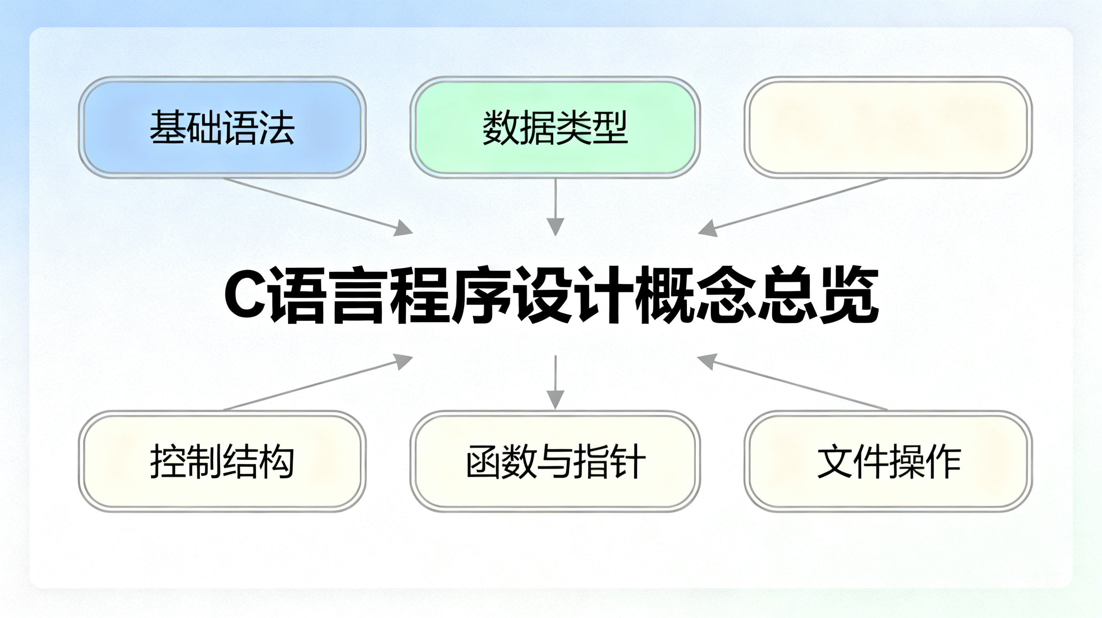
为什么需要函数？
避免重复代码，提高复用性
分解复杂问题，模块化设计
增强代码可读性与可维护性

Slide 3
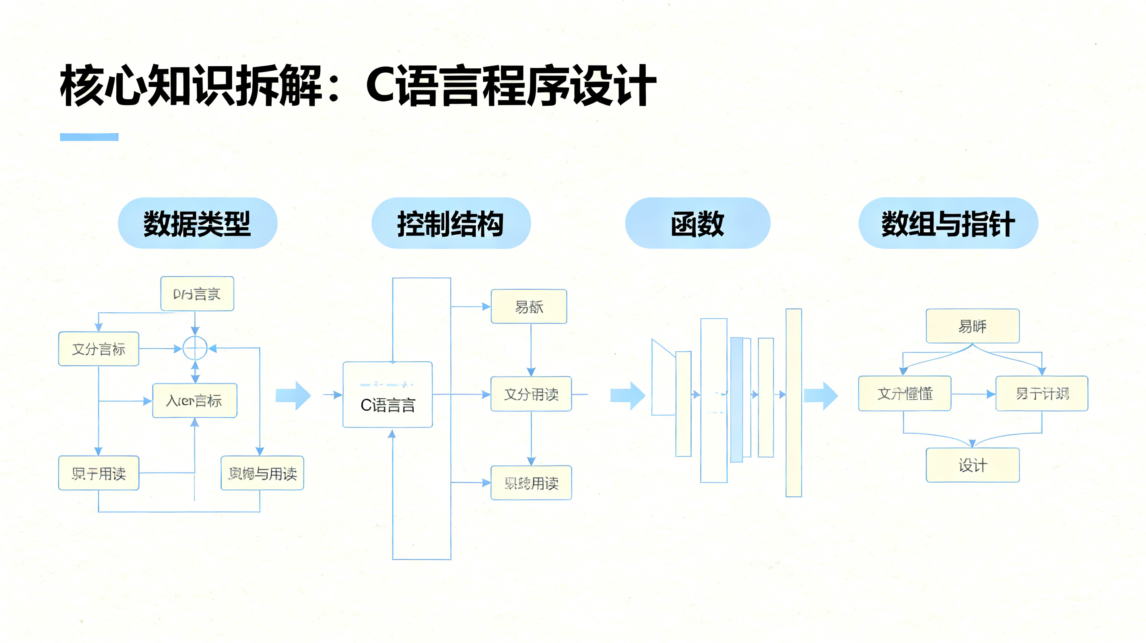
函数的定义与组成
返回值类型、函数名、参数列表
函数体：实现具体功能
声明在前，定义在后（或合一）

Slide 4
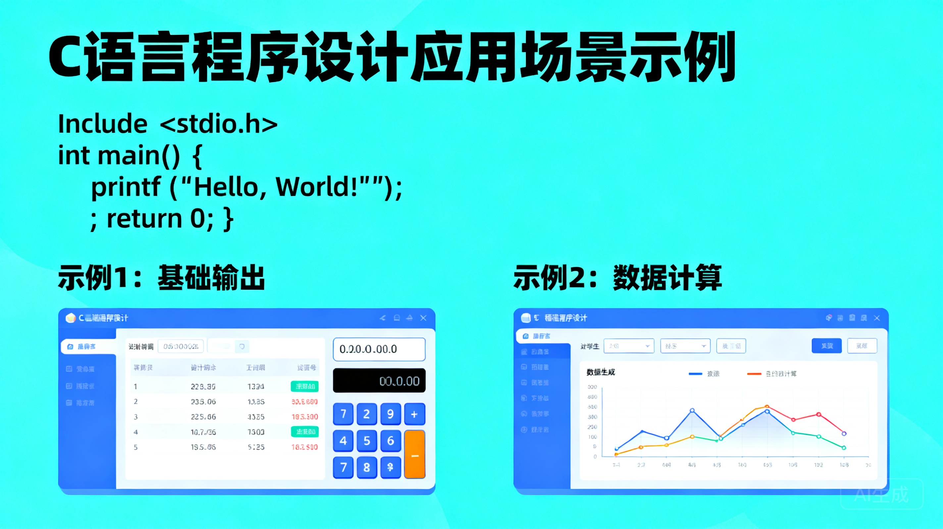
函数的参数传递
值传递：形参是实参的副本
地址传递：通过指针修改实参
数组作为参数：传递首地址

Slide 5
函数的返回值
return 语句返回值并结束函数
返回值类型需与声明一致
void 函数无返回值，可省略return

Slide 6
变量的作用域与生命周期
局部变量：函数内部定义，出函数释放
全局变量：函数外部定义，整个程序有效
静态局部变量：static修饰，值保留

Slide 7
递归函数
函数直接或间接调用自身
必须有终止条件防止死循环
经典案例：阶乘、斐波那契数列

Slide 8
常用标准库函数
函数 | 头文件 | 功能
printf | stdio.h | 格式化输出
scanf | stdio.h | 格式化输入
sqrt | math.h | 计算平方根
strlen | string.h | 求字符串长度

Slide 9
📚 搜索资源
🔍
1. 函数（Function） - CSDN博客
2. 基础定义 - 搜狗百科
3. 函数 - JavaScript | MDN (概念通用)
4. C语言函数详解 - 头条科普
以上资源由讯飞ONE SEARCH智能搜索提供

Slide 10
谢谢观看
欢迎提问与交流

Slide 11
📚 全网搜索资源（共8条链接）
🔍
1. 函数（Function）
🔗 https://blog.csdn.net/weixin_40191861/article/details/131718082
2. 基础定义
🔗 https://baike.sogou.com/lemma/ShowInnerLink.htm?title=%E5%87%BD%E6%95%B0
3. 函数 - JavaScript | MDN
🔗 https://developer.mozilla.org/zh-CN/docs/Web/JavaScript/Guide/Functions
4. Function（函数）
🔗 https://developer.mozilla.org/zh-CN/docs/Glossary/Function
5. 函数是什么意思,函数的意思解释,拼音怎么读-中华字典
🔗 https://www.zhzidian.com/cidian/032Q2H6122023.html
6. 什么是函数
🔗 http://m.shicixi.com/shibaike-222667856.html
7. 函数
🔗 http://m.toutiao.com/group/7634710994438177307/?upstream_biz=VolcEngine
以上资源由讯飞ONE SEARCH智能搜索提供
8. [科普中国]-函数
🔗 https://cloud.kepuchina.cn/h5/detail?id=6972617898805878784

